Slide 1



7 Tendencias que definen el Mercado
Fuerzas clave que transformarán el panorama tecnológico para 2026
GenAI
Agentic AI
KCS (Knowledge Centered Service)
Shift-Left
Integración de modelos de lenguaje para la automatización creativa y analítica.
Evolución hacia sistemas autónomos capaces de ejecutar procesos complejos sin intervención humana.
Estrategia para trasladar la resolución de problemas a etapas más tempranas o al autoservicio.
Maximización del valor del conocimiento en la resolución de incidencias.
Outcomes
Observabilidad predictiva
ITIL v5
Enfoque orientado a resultados de negocio tangibles más que a la mera entrega de servicios.
Uso de análisis avanzado para prevenir fallos antes de que afecten al usuario.
Evolución de las mejores prácticas en gestión de servicios TI hacia la agilidad y la entrega continua.

Slide 2



El Costo de No Evolucionar
Análisis de Eficiencia Operativa: Nivel N0 vs. Nivel N5
$2
$104
N0 (Autoservicio)
N5 (Soporte Especializado)
La implementación de IA Agéntica permite optimizar costos y reducir el MTTR al automatizar procesos complejos.

Slide 3
Benchmarks de Industria
Comparativa de eficiencia: Modelos Tradicionales vs. IA
85
65
4
12
FCR (Tradicional)
FCR (IA)
MTTR (Tradicional - Horas)
MTTR (IA - Horas)
La implementación de IA mejora significativamente tanto la tasa de resolución al primer contacto como el tiempo de respuesta operativa.

Slide 4




SLA vs. XLA: 4 Capas de Reporte
Evolución: Del Cumplimiento Técnico a la Experiencia del Usuario
1
Disponibilidad (SLA)
Enfoque en métricas de infraestructura, tiempos de respuesta y uptime.
2
Rendimiento Operativo
Eficiencia en la resolución de tickets y cumplimiento de procedimientos internos.
3
Calidad de Servicio
Medición del sentimiento del usuario y facilidad de uso de las herramientas.
4
Valor de Negocio (XLA)
Impacto real de la tecnología en la productividad y resultados organizacionales.

Slide 5

Análisis Estratégico
Colombia: La Ventana Comercial
Entorno Regulatorio: Impacto estratégico de la Circular 007 en la gestión de riesgos y ciberseguridad.
Madurez del Sector: Evaluación de la infraestructura financiera y la adopción digital en el mercado colombiano.
Ventaja Competitiva: Aprovechamiento del marco legal para fomentar la confianza y la escalabilidad operativa.
Potencial de Crecimiento: Identificación de brechas de mercado frente a las nuevas exigencias de cumplimiento y estándares internacionales.

Slide 6






ITIL v5: Ciclo de Vida y Modelo 6C
Principios fundamentales para la gestión estratégica de servicios
Conectar
Comprender
Crear
Coordinar
Controlar
Continuar
Identificar necesidades de los stakeholders y alinear objetivos estratégicos.
Análisis profundo de los requerimientos y el valor esperado del servicio.
Diseño y desarrollo de soluciones centradas en el usuario.
Gestión de recursos y equipos para una entrega eficiente.
Monitoreo de desempeño y cumplimiento de estándares de calidad.
Ciclo de mejora constante basado en feedback y lecciones aprendidas.

Slide 7


Agentic AI: Adopción 2025–2026
Estado de Implementación en Servicios de TI
Fase 1: Automatización Cognitiva (2025)
Fase 2: Orquestación de Agentes (2026)
Integración de agentes en Service Desk para triaje de nivel 1 y herramientas de autogestión con ejecución de scripts.
Despliegue de sistemas multi-agente para la gestión autónoma de infraestructura en la nube y mitigación predictiva de incidentes.
Pilares Críticos: Gobernanza y Seguridad, Interoperabilidad con sistemas legados y Observabilidad del razonamiento agente.

Slide 8
Mesas de Servicio: Referencias
Fuentes bibliográficas y marcos de referencia clave
ITIL 4: Foundation Guide - Axelos
The Service Desk Handbook
COBIT 2019 Framework - ISACA
Guía sobre la implementación de mesas de servicio y mejores prácticas.
El estándar global para la gestión de servicios de TI.
Marco para la gobernanza y gestión de la información empresarial.
KCS (Knowledge Centered Service) Practices
Lean IT
ISO/IEC 20000-1:2018
Enfoque en la habilitación y sostenibilidad de la transformación Lean según Bell & Orzen.
Norma internacional sobre requisitos para el sistema de gestión de servicios.
Metodologías del Consortium for Service Innovation.

Slide 9

Nuestros Valores Agregados
Propuesta de Servicio Diferenciada
Enfoque en Soluciones a Medida: Desarrollo tecnológico alineado con las necesidades específicas de su negocio.
Excelencia Técnica: Implementación de estándares de alta calidad y mejores prácticas de la industria.
Colaboración Estratégica: Acompañamiento cercano durante todo el ciclo de vida del proyecto.
Innovación Continua: Integración de nuevas tecnologías para garantizar escalabilidad y competitividad.
Resultados Medibles: Compromiso con el cumplimiento de hitos y objetivos de negocio claros.

Slide 10



¿Qué diferencia a PersonalSoft?
Factores clave que impulsan nuestra propuesta de valor
Modelo de Madurez (N0-N5)
Operación gestionada
Inteligencia aplicada
Enfoque estructurado para evaluar y escalar capacidades tecnológicas, garantizando un crecimiento continuo y medible.
Servicios integrales de TI que permiten a los clientes delegar la complejidad operativa para enfocarse en sus objetivos de negocio.
Integración avanzada de KEDB y AIOps para optimizar la resolución, predecir fallos y maximizar la eficiencia operativa.

Slide 11

Industrialización del Servicio en Colombia
Ejes de Transformación Digital y Crecimiento Sectorial
Crecimiento por Sectores
Adopción Cloud
Migración masiva hacia infraestructuras escalables, reduciendo costos operativos y mejorando la resiliencia tecnológica.
Hub de Exportación
Integración de IA
85
Implementación de automatización inteligente y procesamiento de lenguaje natural para optimizar la atención al cliente y la toma de decisiones.
de servicios basados en conocimiento exportados

Slide 12

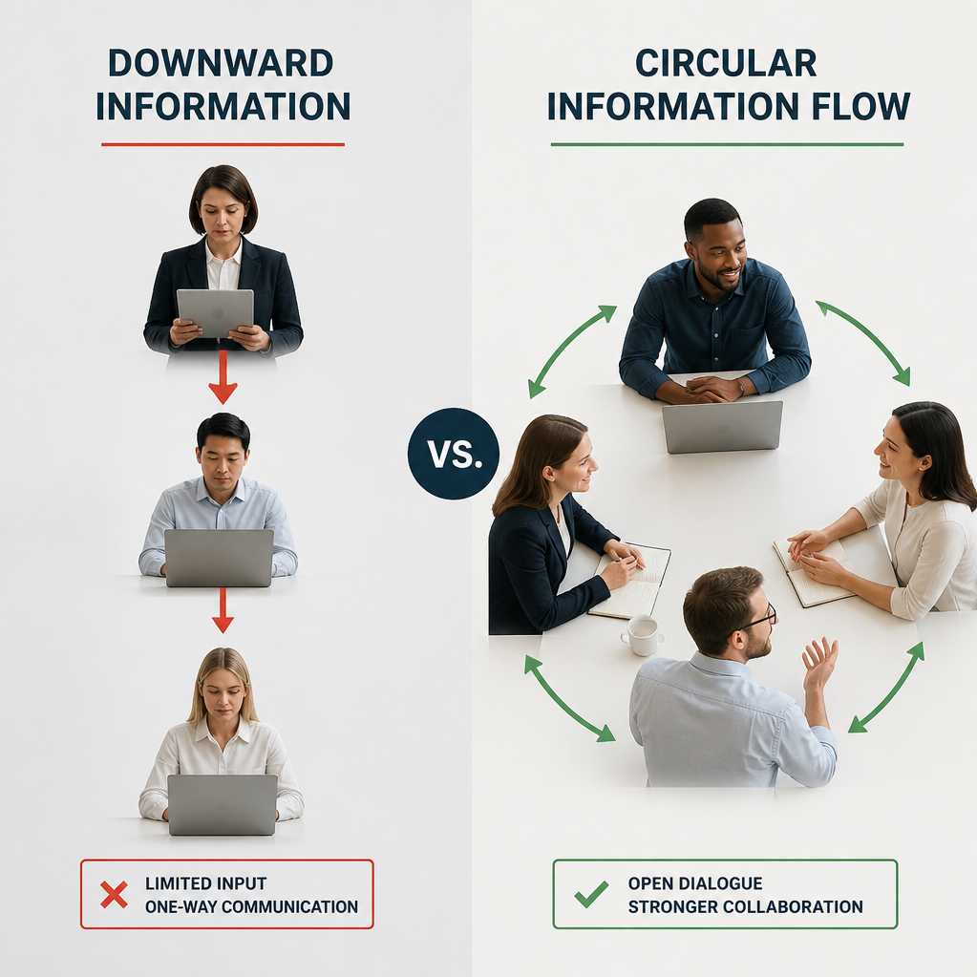
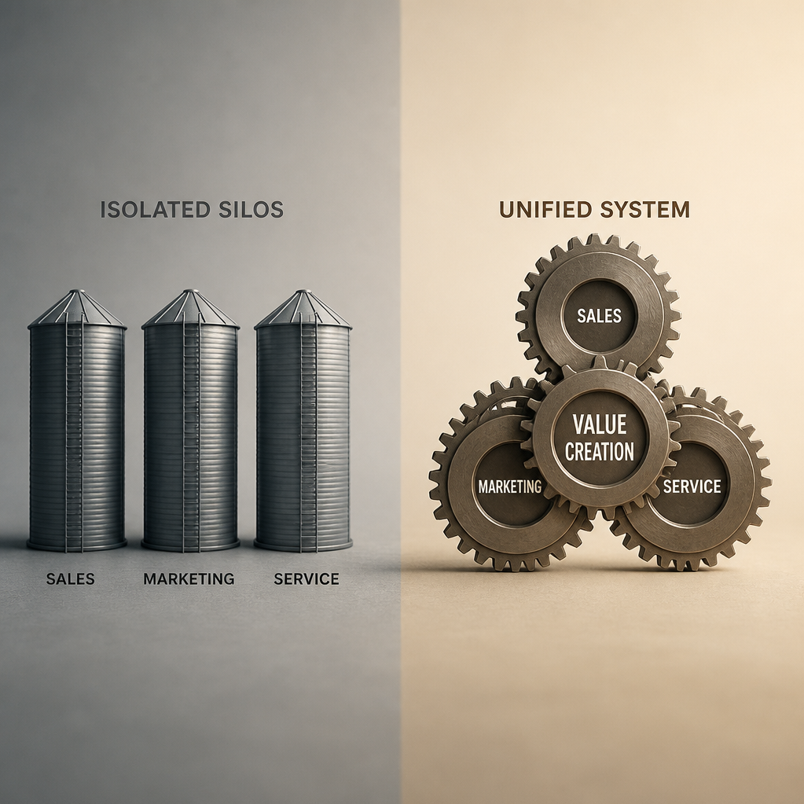

Mesa Tradicional vs. Mesa de Nueva Generación
Comparativa de modelos operativos y cultura organizacional
Modelo Operativo
Flujo de Información
Enfoque de Trabajo
Toma de Decisiones
Tradicional: Jerárquico y rígido | Nueva Generación: Ágil y colaborativo
Tradicional: Unidireccional (Top- down) | Nueva Generación: Multidireccional y transparente
Tradicional: Basado en tareas / silos | Nueva Generación: Enfocado en productos / valor
Tradicional: Centralizada y lenta | Nueva Generación: Descentralizada y basada en datos

Slide 13




Operativo
Inteligencia
Modelo de Servicio Gen Next
Modelo de Servicio Gen Next
Evaluación Inicial: Un enfoque de 4 ejes
Evolución
Experiencia

Slide 14





Modelo de Madurez
Evolución de procesos y capacidades organizacionales
Nivel 1: Inicial (Ad-hoc)
Nivel 2: Repetible (Gestionado)
Nivel 3: Definido (Estandarizado)
Nivel 4: Medido (Cuantitativo)
Nivel 5: Optimizado (Innovación)
Procesos manuales y poco definidos con dependencia de esfuerzos individuales.
Procesos básicos documentados para resultados consistentes.
Procesos unificados a nivel organizacional para mayor eficiencia.
Control detallado mediante métricas, KPIs y toma de decisiones basada en datos.
Mejora continua automatizada con enfoque en adaptabilidad y crecimiento.

Slide 15




Arquitectura de Atención y Aprendizaje
Niveles de escalabilidad en soporte técnico
N0: Autoservicio
N1: Soporte General
N2: Especialización
N3: Soporte Experto
Resolución autónoma mediante portales de conocimiento y herramientas digitales.
Primer punto de contacto para consultas técnicas estándar.
Gestión de incidencias de mayor complejidad técnica y diagnóstico profundo.
Nivel máximo de escalabilidad para problemas críticos y desarrollo de arquitectura.

Slide 16



Catálogo Modular de Servicios
Arquitectura de Servicio Integral
Arquitectura de Servicio Integral
Base Operativa
Capacidades Gen Next
Servicios Inmersos
Infraestructura fundamental y procesos centrales de soporte que garantizan la estabilidad y continuidad del negocio.
Innovación tecnológica y soluciones de próxima generación con enfoque en IA, automatización y escalabilidad futura.
Funcionalidades integradas de forma nativa en la experiencia operativa para optimizar flujos de trabajo mediante integración profunda.

Slide 17
Modelo de Soporte por Niveles (Shift-Left)
Estructura de resolución de incidencias
Nivel 0: Autoservicio
Nivel 1: Service Desk
Nivel 2: Soporte Técnico Especializado
Nivel 3: Ingeniería / Proveedores
Portales de usuario, bases de conocimientos y herramientas automatizadas para resolución inmediata.
Primer punto de contacto, resolución de incidencias comunes y gestión de solicitudes simples.
Análisis profundo y resolución de problemas técnicos que requieren mayor conocimiento técnico.
Expertos en la materia y terceros externos para problemas críticos o de alta complejidad.

Slide 18





Stack Tecnológico
Arquitectura y capas fundamentales
Arquitectura del Ecosistema Digital
Canales
ITSM
IA
Gobierno
Seguridad
Puntos de interacción y experiencia de usuario.
Gestión de servicios de TI para la eficiencia operativa.
Capa de inteligencia y automatización de procesos.
Marcos de políticas y control de cumplimiento.
Protección de la integridad y activos de información.
INFRAESTRUCTURA TECNOLÓGICA INTEGRADA

Slide 19



Gobierno Operativo
Estructura de gestión y sincronización
Diario: Stand-up
Semanal: SLA / XLA
Mensual: Service Review
Sincronización rápida y gestión de bloqueos operativos.
Análisis de niveles de servicio y experiencia del usuario.
Evaluación de desempeño, tendencias y mejora continua.

Slide 20



Métricas del Servicio
Tablero Integral de Gestión
Operación: Eficiencia y Disponibilidad
Economía: Rentabilidad
85%
Experiencia (CSAT)
4.8
Evolución
Nivel de madurez tecnológica y capacidad de innovación en constante crecimiento.
/ 5.0

Slide 21

Roadmap de Adopción
Cronograma de 90 días
Días 21-40: Diseño
Definición de la estrategia, flujos de trabajo y KPIs.
Días 76-90: Evolución
Días 41-75: Implementación
Seguimiento de resultados y mejora continua.
Días 1-20: Diagnóstico
Evaluación del estado actual y detección de brechas.
Ejecución, despliegue de herramientas y capacitación.

Slide 22


Dedicado
Compartido
Recursos exclusivos para máxima estabilidad y control.
Modelo eficiente que optimiza la utilización de activos.
Diagrama de Alto Nivel: Gen Next
Gen Next Ecosystem
Modelos de servicio adaptados a infraestructura y agilidad
Full Gen Next
Express Alfa
Integración integral de todas las capacidades y servicios.
Solución de despliegue ágil para respuesta inmediata.

Slide 23



Modelos de Precio: De FTE a Outcomes
Evolución hacia un modelo basado en el valor
1
Pago por FTE
Enfoque basado en el esfuerzo, tiempo y capacidad dedicada al proyecto.
2
Pago por Ticket
Enfoque operativo basado en el volumen de transacciones o incidentes resueltos.
3
Pago por Outcome
Enfoque estratégico donde la remuneración está vinculada a resultados de negocio y KPIs definidos.

Slide 24
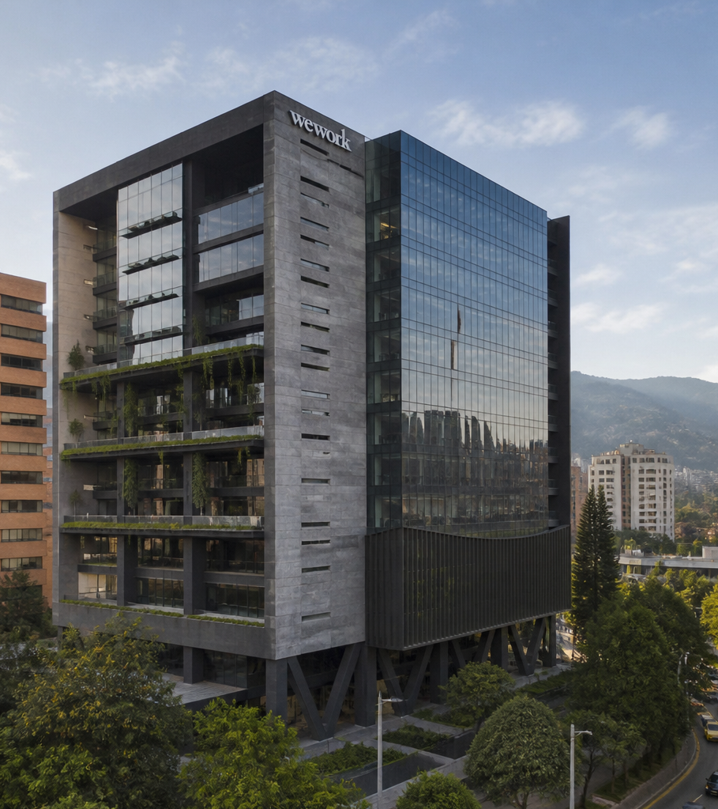
Oficina en Medellín
[Insertar dirección física]
[Insertar número de contacto]
[Insertar correo electrónico]
[Insertar URL]
@ejemplo

